Slide 1
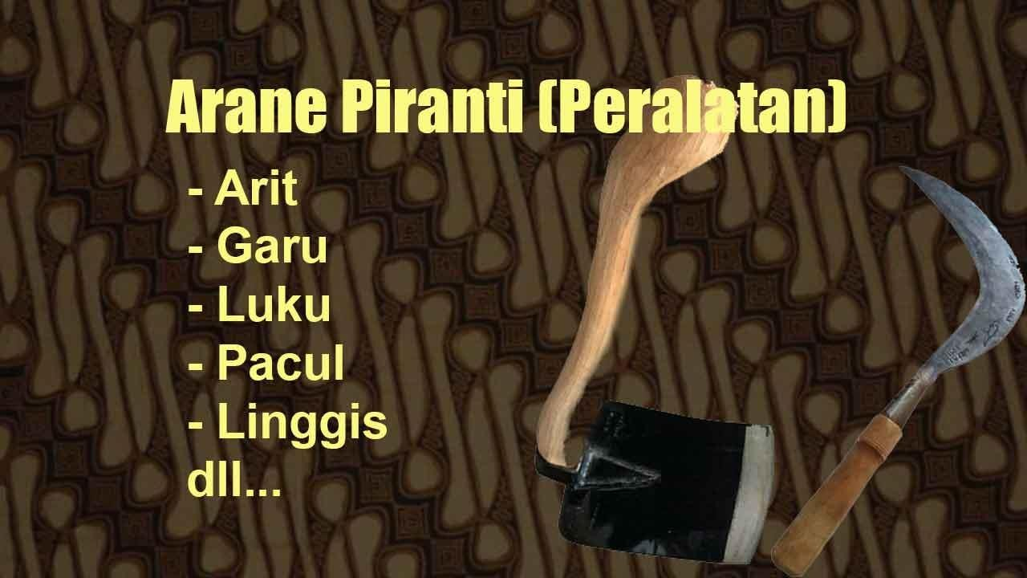
Arane Piranti (Peralatan), Wadhah (tempat) dan kegunaannya dalam bahasa Jawa lengkap artinya
Kawruhbasa.com - Arane piranti berasal dari gabungan dua kata, yaitu "arane" berarti sebutan dan "piranti" artinya alat. Masyarakat Jawa memiliki sebutan sendiri mengenai berbagai alat dalam kehidupan sehari-hari. Misalnya: arti, patrem, keris, dan lain-lain.
Alat-alat tersebut mayoritas merupakan senjata ada orang Jawa, namun ada juga alat yang umum dipakai di berbagai suku bangsa di Indonesia.
Arane piranti di bawah ini merupakan daftar sebutan alat orang Jawa untuk berbagai kepentingan, yang meliputi peralatan pertanian, peralatan memasak, peralatan untuk perang, dll.
Sedangkan Wadhah adalah tempat sesuatu, misalnya bakul, asbak, padasan, dan lain-lain.
Contoh arane piranti (nama peralatan)
Dalam masyarakat Jawa ada banyak nama alat (arane piranti) menurut fungsi atau kegunaannya, antara lain sebagai berikut:
Tuladha arane piranti tetanen (contoh alat pertanian), yaitu:
Arit (sabit): piranti kanggo babat-babat suket (alat untuk menebas rumput)
Garu (bajak sawah): piranti kanggo ngalusne lemah sak uwise diluku (alat untuk merapikan dan menghaluskan tanah setelah dibajak)
Luku: piranti kanggo mbrujul lemah sawah (alat untuk membajak sawah)
Pacul (cangkul): piranti kanggo macul lemah (alat untuk mencangkul)
Capil (topi): piranti kanggo nutupi sirah seka panas lan udan sing digawa saka enaman pring (alat untuk melindungi kepala dari panas dan hujan yang terbuat dari anyaman bambu)

Slide 2
6. Linggis: piranti kanggo ngegoli lemah sing digawe seka wesi (alat untuk membuat lubang pada tanah yang terbuat dari besi)
Tuladha arane piranti tukang kayu (contoh peralatan tukang kayu)
Amplas (ampelas): piranti kanggo ngelusne kayu (alat untuk menghaluskan kayu)
Bor: piranti kanggo mbolongi kayu (alat untuk melubangi kayu)
Garisan: piranti kanggo nggaris (alat untuk menggaris)
Graji (gergaji): piranti kanggo nugel utawa mbelah kayu (alat untuk memotong atau membelah kayu)
Meteran: piranti kanggo ngukur dawa cendhake kayu (alat untuk mengukur panjang pendeknya kayu)
Palu: piranti kanggo nuthuk paku (alat untuk memukul paku)
Pasah: piranti kanggo ngratakne kayu (alat untuk meratakan permukaan kayu)
Pethel: piranti kanggo mrecel kayu (alat untuk mengurangi ketebalan kayu)
Serutan: piranti kanggo nyerut kayu (alat untuk membuat berbagai bentuk sudut atau alur kayu)
Pelajari juga 73 Arane Tukang (nama pekerjaan) dalam bahasa Jawa dan artinya
Tuladha arane piranti masak/pawon (contoh peralatan masak/dapur)
Ceret: piranti kanggo nggodhog banyu (alat untuk merebus air)
Cowek, lemper: piranti kanggo nyambel (alat untuk menyambal)
Dandang: piranti kanggo adang (alat untuk menanak nasi)
Kendhil: piranti kanggo ngliwet (alat untuk menanak nasi liwet)
Kwali: piranti kanggo adang (alat untuk menanak nasi)
Lading: piranti kanggo ngiris (alat untuk mengiris)
Wajan: piranti kanggo nggoreng (alat untuk menggoreng)
Tuladha arane piranti kanggo perang (contoh peralatan perang)
Pada masa kerajaan hingga masa penjajahan masyarakat Jawa menggunakan peralatan senjata adat untuk berperang, antara lain sebagai berikut:
Bendhi
Cundrik
Cundhuk
Gada
Keris
Patrem
Pelajari juga 159 Arane Uwit, Godhong, Kembang, Pentil, Woh wohan, lan Isine dalam bahasa Jawa
Tuladha arane piranti kanggo dandan manten (contoh peralatan bersolek dan aksesoris pengantin)
Umumnya wanita Jawa menggunakan peralatan dan aksesoris di bawah ini dalam upacara pernikahan adat Jawa:
1. Alis Menjangan adalah bentuk alis yang bercabang seperti tanduk rusa.

Slide 3
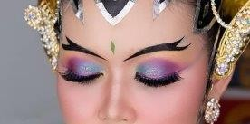
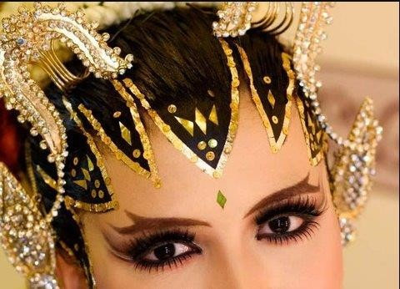
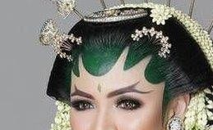
2. Centhung adalah hiasan pengantin wanita Jawa yang berbentuk seperti gerbang sebanyak dua buah yang terpasang di sisi kanan dan kiri.
3. Citak adalah hiasan yang dilukis pada kening pengantin.
4. Cunduk Mentul adalah atribut yang di letakkan pada kepala pengantin yang menjulang ke atas, biasanya terdiri dari 5 sampai 7 bulatan.

Slide 4
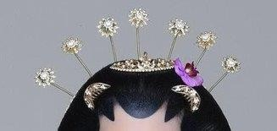
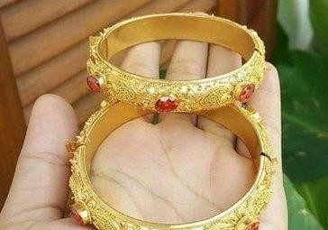


5. Gelang Paes Ageng adalah gelang yang dipakai pengantin wanita berbentuk bulat tanpa putus.
6. Gunungan adalah aksesoris yang diletakkan di kepala pengantin wanita berbentuk seperti gunung
7. Paes Prada adalah riasan yang dibuat di kening pengantin wanita.

Slide 5
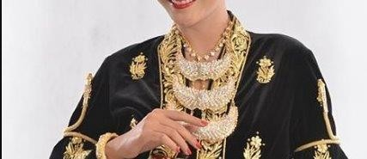
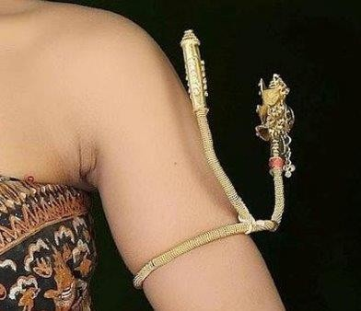
8. Kalung Sungsun adalah kalung yang dikenakan pengantin wanita Jawa bersusun tiga yang menjadi simbol dari tiga fase kehidupan yang harus dilalui oleh seorang wanita.
9. Kelat Bahu adalah hiasan yang disematkan di bahu pengantin wanita.
10. Pangilon adalah alat untuk bercermin.

Slide 6
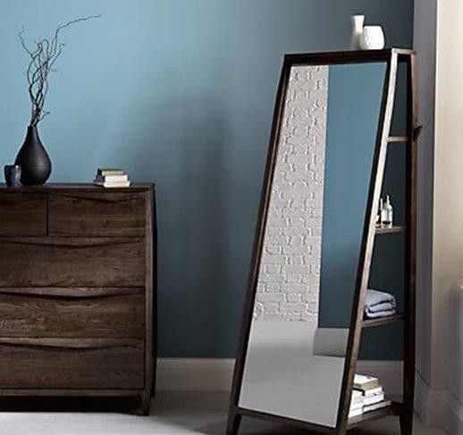

11. Sumping adalah hiasan yang diletakkan di telinga pengantin wanita Jawa.
Pelajari juga 52 Arane Kembang bahasa Jawa, Manfaat, dan penggunaannya di jaman modern
Tuladha arane wadhah (contoh nama tempat)
Arane wadhah atau nama tempat yang dimaksud berbeda dengan arane papan panggonan. Meskipun sama-sama tempat tetapi yang dimaksud di sini lebih kecil, bisa di bawa, diangkat, atau dijinjing.
Berikut beberapa contoh arane wadhah:
asbak: wadhah kanggo awu rokok (tempat abu rokok)
baskom: wadhah kanggo jangan, iwak sing wis dimasak lan liyan-liyane (tempat untuk sayuran, daging dll)
botol: wadhah kanggo banyu, lenga lan liya-liyane (tempat untuk air, minyak dll)
cethok: wadhah kanggo nyidhuk adhukan semen lan wedhi tukang (tempat/alat yang digunakan tukang batu untuk mengambil adukan semen dan pasir)
dligen: wadhah kanggo lenga (tempat minyak)
eklek: wadhah kanggo arit manggone ana bangkekan (tempat sabit)
genthong: wahdhah banyu mentah kanggo masak (tempat air putih yang masih mentah)

Slide 7
iyan: wadhah kanggo angon-angin sega (tempat untuk meletakkan nasi sehabis dimasak agar cepat dingin)
jodhang: wadhah kanggo tonjokan (tempat untuk membawa makanan orang punya hajat untuk
diberikan kepad orang yang lebih dihormati)
jun: wadhah kanggo ngangsu banyu (tempat untuk mengambil air)
kendhi: wadhah banyu putih sing wis dimasak (tempat air putih mateng)
klenthing: wadhah kanggo ngangsu banyu (tempat untuk mengambil air, biasanya diletakkan dipinggang wanita)
krenjang: wadhah kanggo suket (tempat rumput)
padasan: wadhah kanggo banyu wudhu (tempat air wudhu)
piring: wadhah kokoh sega lan lawuh (tempat nasi dan lauk untuk dimakan)
plangkan: wadhah kanggo gegaman tumbak (tempat tombak)
slepi/slepen: wadhah kanggo klobot lan mbako (tempat klobot dan tembakau)
tenggok: wadhah kanggo barang-barang apa wae (tempat untuk membawa barang-barang kecil sejenis bakul)
tompo: wadhah kaya tenggok nanging luwih cilik (seperti tenggok tetapi ukurannya lebih kecil,
sejenis bakul)
Wrangka: wadhah keris (tempat keris)
dll
Demikian yang dapat kami sampaikan mengenai contoh arane piranti, semoga memberi manfaat bagi anda yang membutuhkan. Kunjungi terus Kawruh Basa untuk mendapatkan artikel terbaru kami seputar pembelajaran bahasa Jawa, atau ikuti kami di Google News

